Slide 1
Hva gjør eg på jobb?
Koder/designer/tester/vedlikeholder ulike programmer, vi har 52 live idag
Jobber med å lage skreddersydde programmer, som kjører I houvedsak på jvm(Java virtual machine) plattformen, og koder programmer I all houvedsak I programmeirngs språket kotlin (fancy/bedre java)
Noen brukere av programmene: Leger, NAV ansatte, Bedriftsledere, sykmeldte innbyger

Slide 2
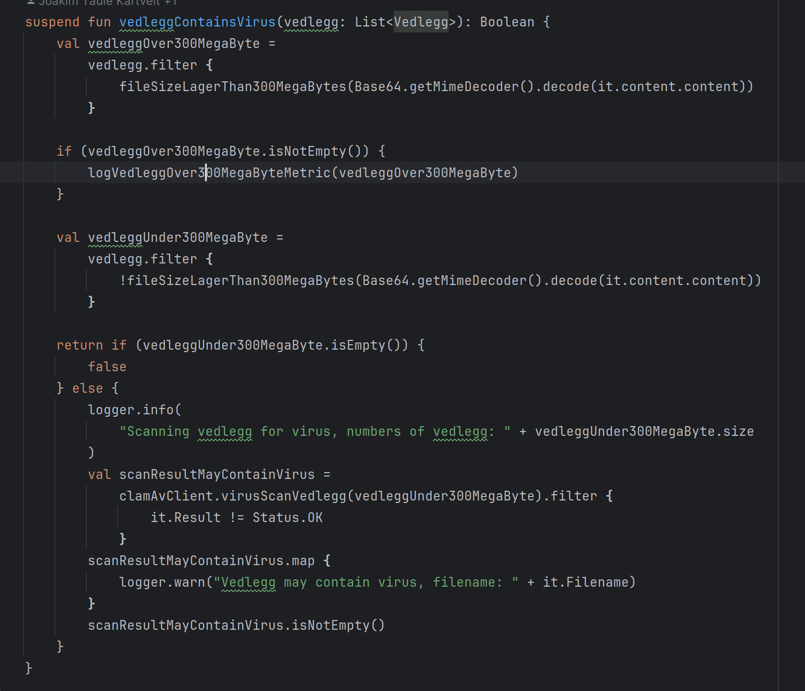
Eks på kode eg skriver

Slide 3
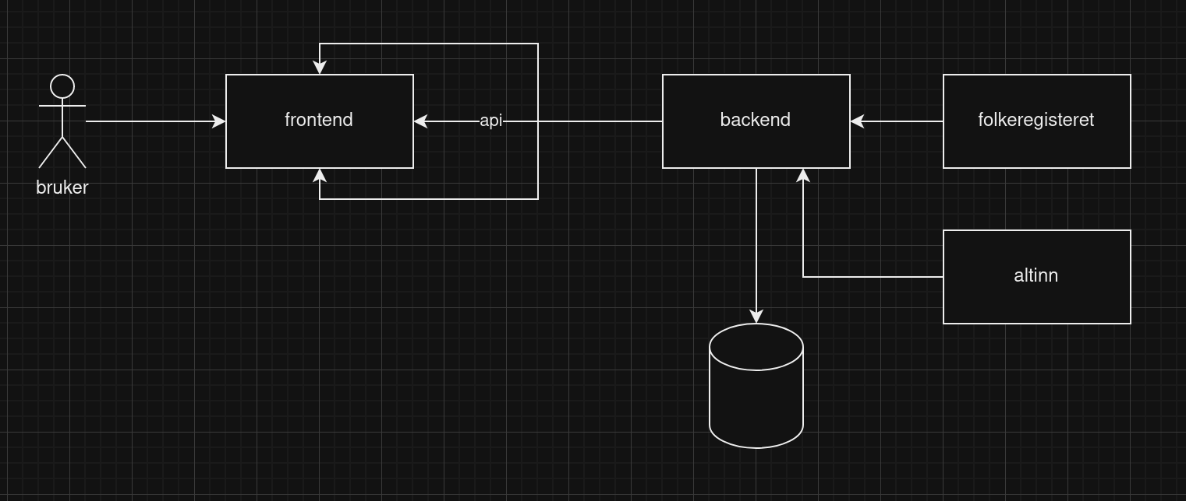
Frontend vs backend

Slide 4




Mottak av digitale sykmeldinger (forenklet)
Kvittering til lege
Sykmeldingsmottak
Registersjekk
Validering
Regler
Ditt sykefravær
EPJ
Signert sykmelding
E-mottak
Sende sykmelding til arbeidsgiver
Juridisk logg
Sykmeldings-register
Altinn
Notes:
Dette er veldig forenklet, men konseptuelt riktig
Sykmeldingsmottak består av to komponenter, én for papirsykmeldinger og én for digitale sykmeldinger
Vi interagere med en hel bråte tjenester internt i NAV
Detaljert visning https://confluence.adeo.no/pages/viewpage.action?pageId=402561494

Slide 5
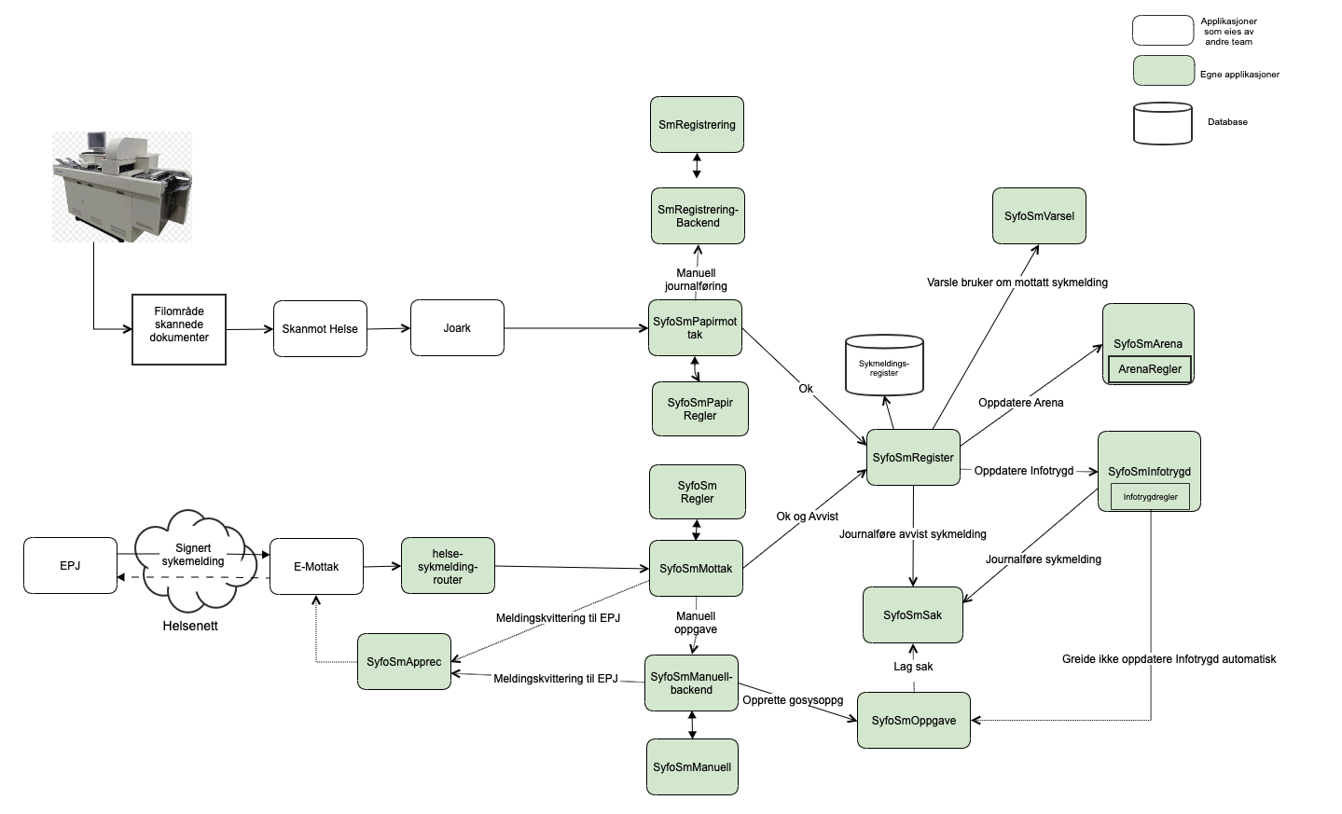
Applikasjonsarkitektur
Notes:
OBS! Bør oppdateres. Original her https://confluence.adeo.no/display/Digisyfo/Sykmeldingsmottak+-+forenklet

Slide 6
Demo applikasjoner som vi har
https://sykmeldinger.ekstern.dev.nav.no/syk/sykmeldinger/
https://dinesykmeldte.ekstern.dev.nav.no/arbeidsgiver/sykmeldte/
https://smregistrering.ekstern.dev.nav.no/?oppgaveid=1 https://syk-dig.ekstern.dev.nav.no/ https://teamsykmelding-arkitektur.ekstern.dev.nav.no/

